Slide 1
Муниципальное дошкольное образовательное учреждение «Детский сад № 42»
Консультация для педагогов
Нравственно-патриотическое воспитание дошкольников средствами музыки
Подготовила:
Музыкальный руководитель
Гусева М. А.
10 декабря 2020

Slide 2
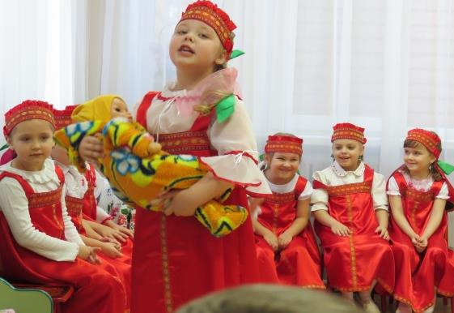
«Музыка – необходимый душевный атрибут человеческого существования», – так говорил Аристотель».

Slide 3
Большие потенциальные возможности нравственно-патриотического воздействия заключаются в народной музыке. Через народные песни и танцы в детях воспитывается чувство патриотизма, национальной гордости.

Slide 4
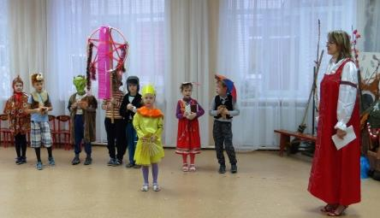
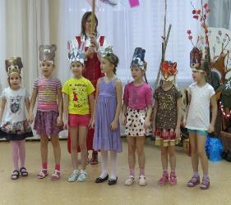
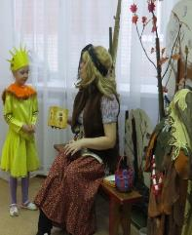
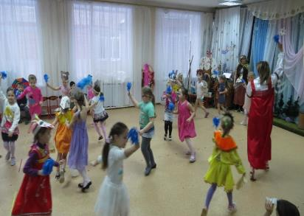
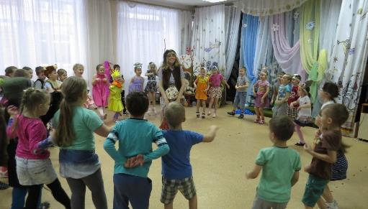
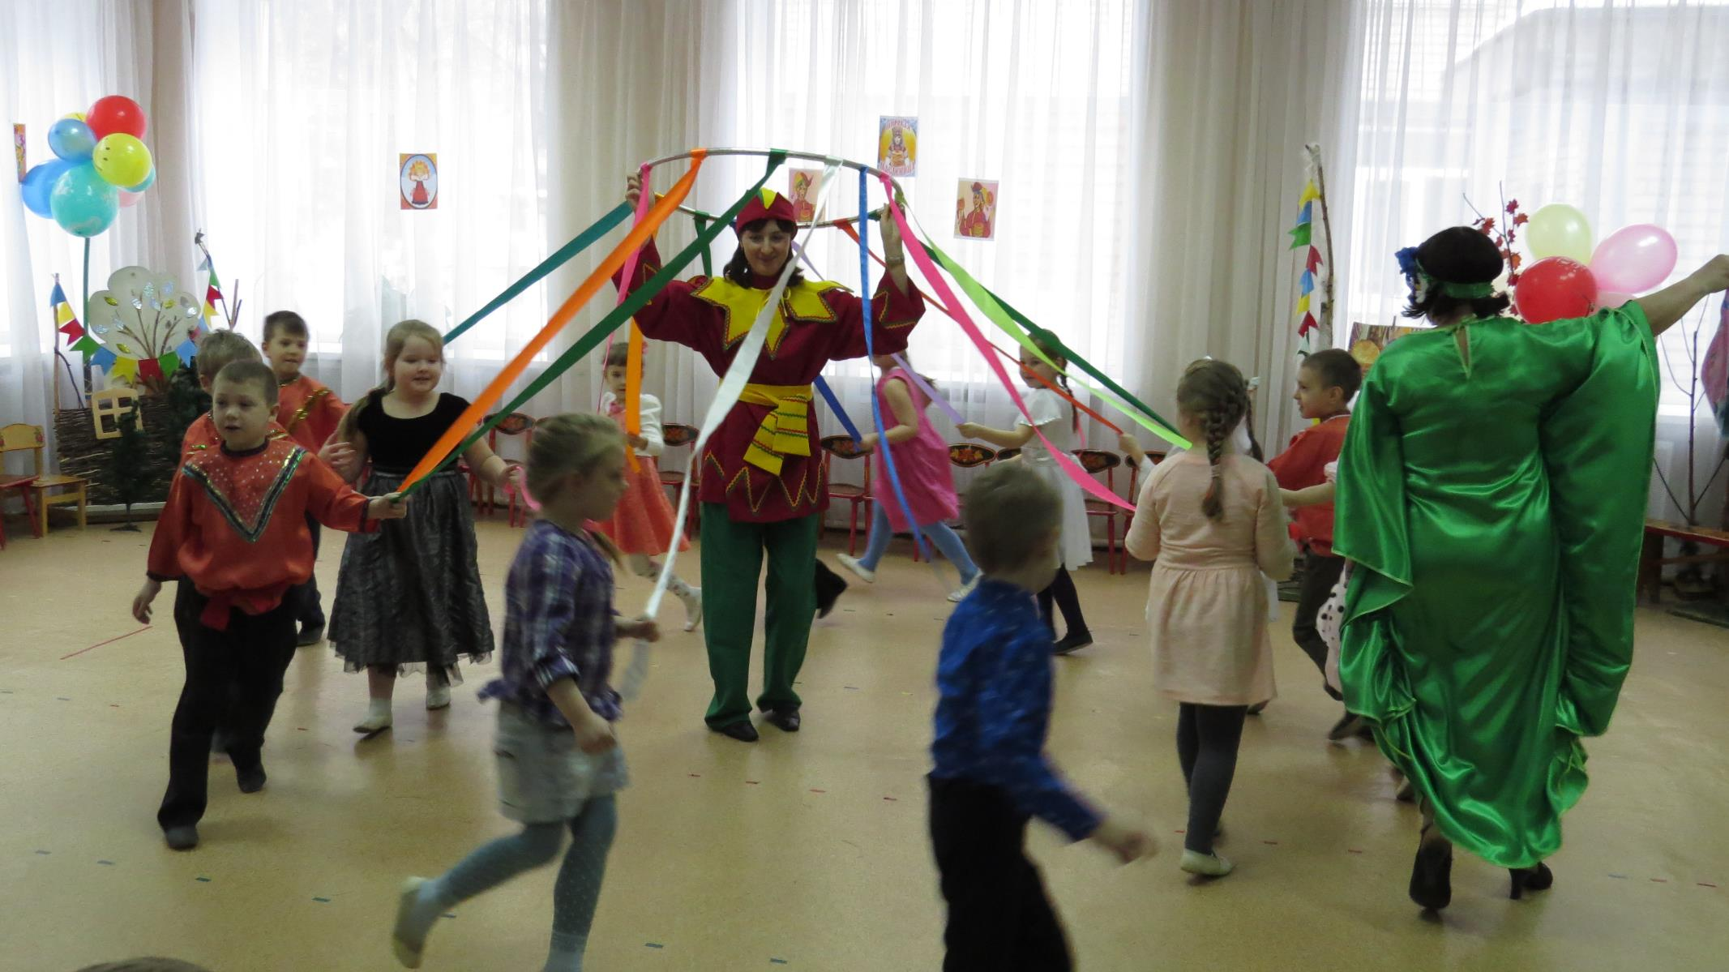
Большое место в приобщении детей к народной культуре занимают народные праздники и традиции КОЛЯДКИ

Slide 5
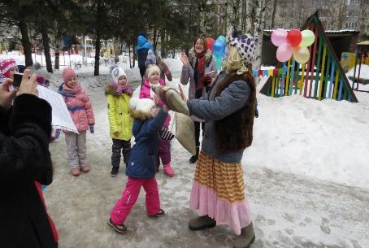
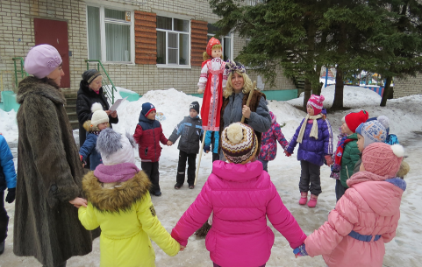
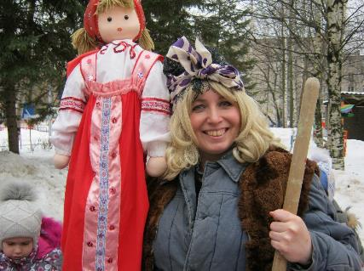
МАСЛЕНИЦА

Slide 6
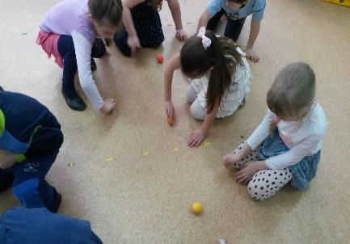
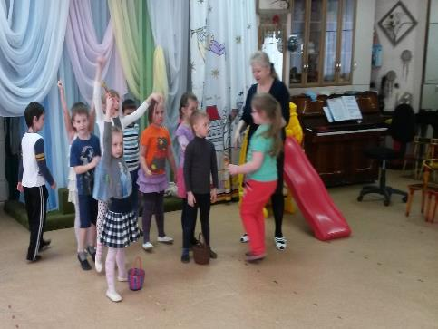
ПАСХА

Slide 7
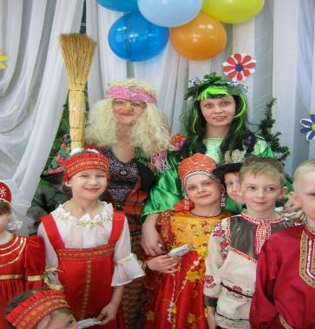
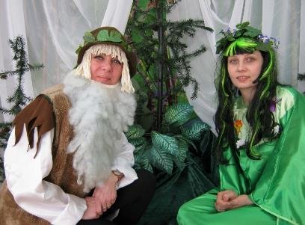
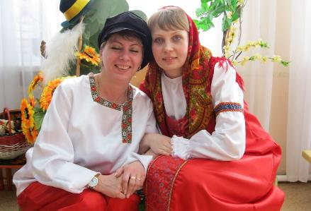
Народные традиции

Slide 8
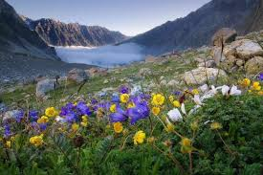
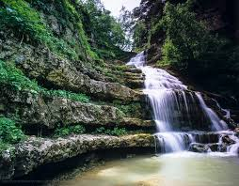
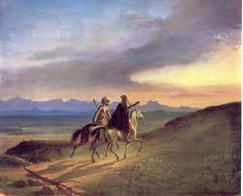
Чувство любви к родной природе – одно из слагаемых патриотизма. Через восприятие музыкальных образов, вызывающих у детей разнообразные эмоциональные переживания в процессе слушания музыкальных произведений воспитывается отношение к образам природы.

Slide 9
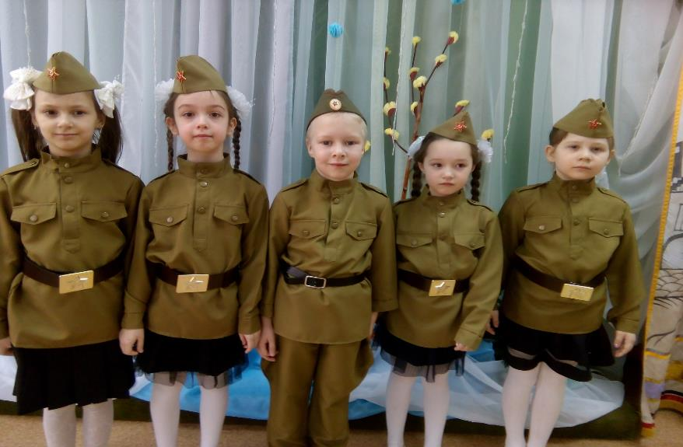
Особое значение в рамках нравственно – патриотического воспитания имеет тема «Защитники Отечества».

Slide 10
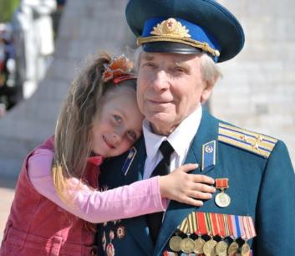
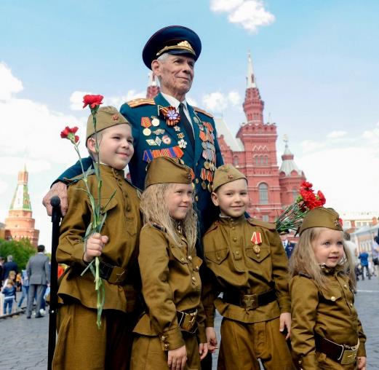
Главной остаётся тема Великой Победы, где раскрывается величие подвига советского народа.

Slide 11
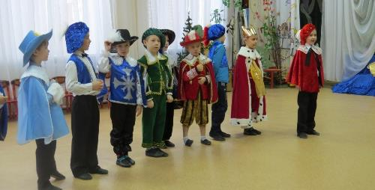
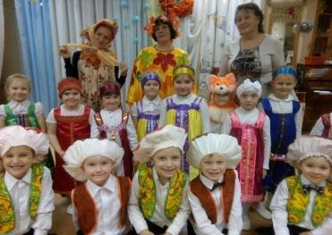
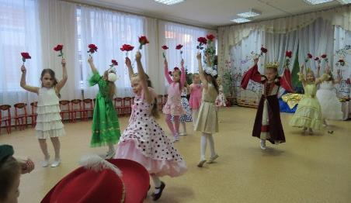
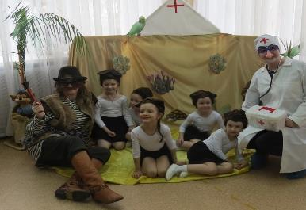
« В Душе и сердце ребёнка должны быть поселены: светлые образы, мысли и мечтания - чувство прекрасного, устремлённость к благу; мужество и бесстрашие; чувство заботы и сострадания, радости и восхищения …» Ш. А. Амонашвили

Slide 12
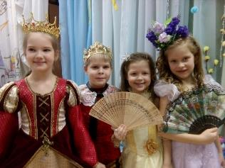
Детство – прекрасная пора, беззаботное, замечательное время.
Там живут дети - маленькие, хрупкие и очень доверчивые, любознательные, задорные, веселые.
Они смотрят на мир широко открытыми глазами.
В этом мире они не одни.
С ними рука об руку идем мы - взрослые, опора, надежда, вера для каждого маленького человека.
Маленькие и беззащитные - они верят в нас, взрослых, доверяют нам, любят нас.
Мы, взрослые, тоже любим наших детей и должны им это показать.
Любовь, взаимопонимание, доверие - важные качества, которые живут в стране «Детство»

Slide 13
Спасибо за внимание

